Slide 1
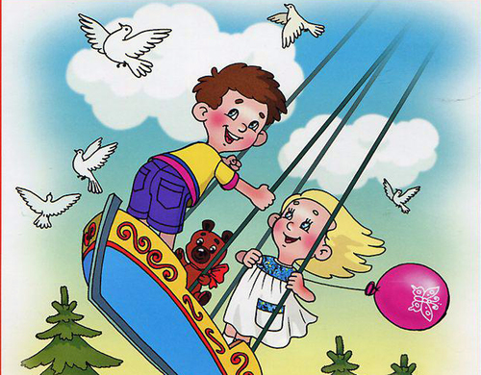
Крылатые качели

Slide 3
История создания музыкального произведения
Е. Крылатов:
«Когда я приступил к созданию песни, то мне не хватило строчек на запевы, а припев у Энтина был написан очень длинный. Мы доделывали эту песню в последний день и в последний час. Буквально в считанные минуты перед записью песни в студии Энтин придумал этот поэтический образ для припева про крылатые качели».
Сам образ родился у Энтина из детских воспоминаний о тайных проникновениях в парк аттракционов — ранней весной, когда он ещё не работал.

Slide 4
Е. Крылатов:
«В чем сложность работы в кино заключается? Слишком большая ответственность. Если музыка окажется неверно подобранной, картина может разрушиться. Когда режиссер фильма „Приключения Электроника“ раскритиковал мои „Крылатые качели“, я ведь поверил, что фильм пропал. Я сильно переживал из-за того, что, возможно, угробил картину»
Е. Крылатов:
«Бромберг признался, что мечтал о динамичной песне, которую будут петь во всех ресторанах страны. Прошло 20 лет, и теперь я периодически звоню Бромбергу то из армянского ресторана, то из грузинского, и даю режиссеру по мобильному, так сказать в режиме «прямого эфира», послушать, как страна поет в ресторанах мои «Крылатые качели».

Slide 5
«Музыкальные краски»
Темп :allegretto (оживленно)
Динамика: crescendo(постепенно усиливается),mezzo forte (не очень громко)
Характер: leggiero(легко),lagrimoso(печально),amabile (ласково)
Штрихи: legato (связано)
Лад: минорный

Slide 6
Отношение к прослушанной музыке
Мне больше всего понравился четвертый вариант из к/ф Приключение Электроника
Так как там показывается дружба , детство

